Slide 1
Applicatielaag

Slide 2
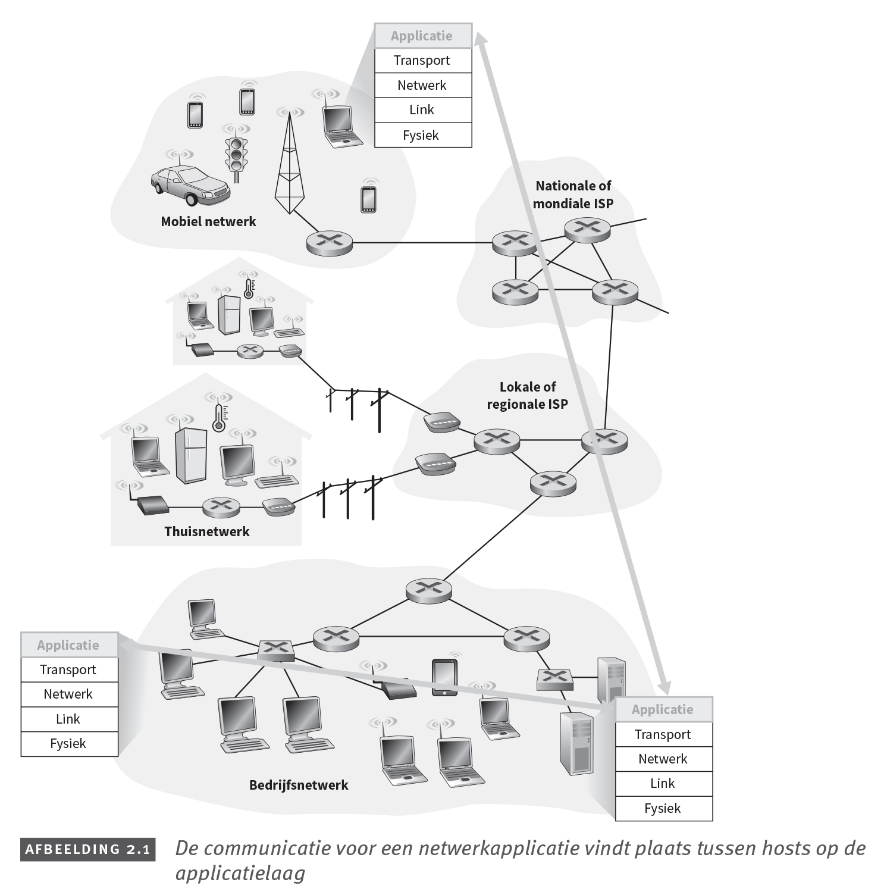
Applicatielaag – H2
Structuren van netwerkapplicaties
Client-server
Peer-to-peer

Slide 3
Applicatielaag
Client-server model
Kenmerken van server software
Is een applicatie dat één bepaalde dienst levert maar verschillende clients kan afhandelen
Wordt automatisch geactiveerd wanneer een systeem opstart en blijft actief tijdens vele sessies
Draait meestal op een server
Kan meerdere clients op hetzelfde moment bedienen
Voorbeelden van server software
Web-server (tcp – 80), ftp-server, (tcp – 20 en 21), …

Slide 4
Applicatielaag
Kenmerken van client software
Wordt direct door de gebruiker opgestart en voor slechts één sessie
Draait lokaal op de computer van de gebruiker
Maakt actief contact met een server
Voorbeelden van client software
Firefox, FileZilla, Putty, …

Slide 5
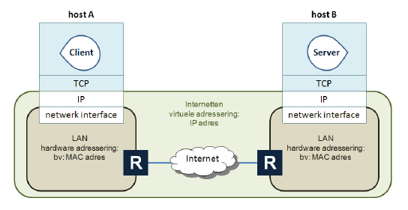
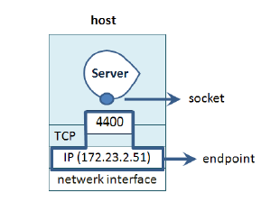
Applicatielaag
Schema Client Server model
Op 1 computer kunnen meerdere clients / servers actief zijn
Hoe eenduidige communicatie verwezenlijken (via poorten/sockets)

Slide 6
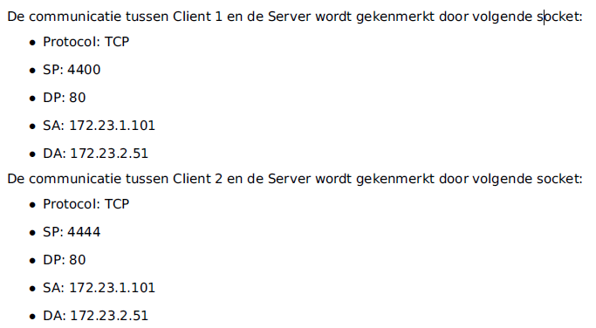
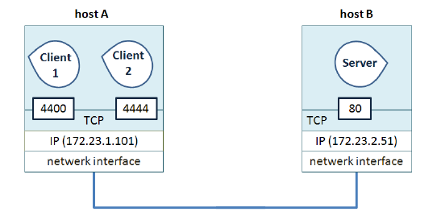
Applicatielaag
Voorbeeld van eenduidige communicatie

Slide 7
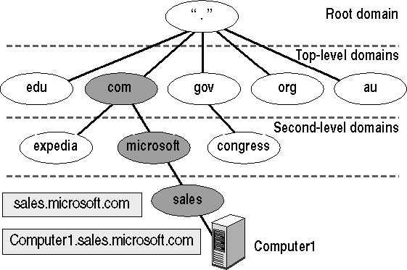
Applicatielaag
DNS (domain name system) – p120 – (in detail 2de jaar)
Koppelen van IP adressen aan FQDN’s (Fully Qualified Domain Name) en omgekeerd
Gedistribueerde en hiërarchische database
Opbouw van de Domain name space (hiërarchische structuur)
Dns-verzoeken en antwoorden gebeuren via UDP poort 53
Root domain Root servers
Top-level domain TLD servers
Second-level domain SLD of authoritative servers
Hosts of subdomain

Slide 8
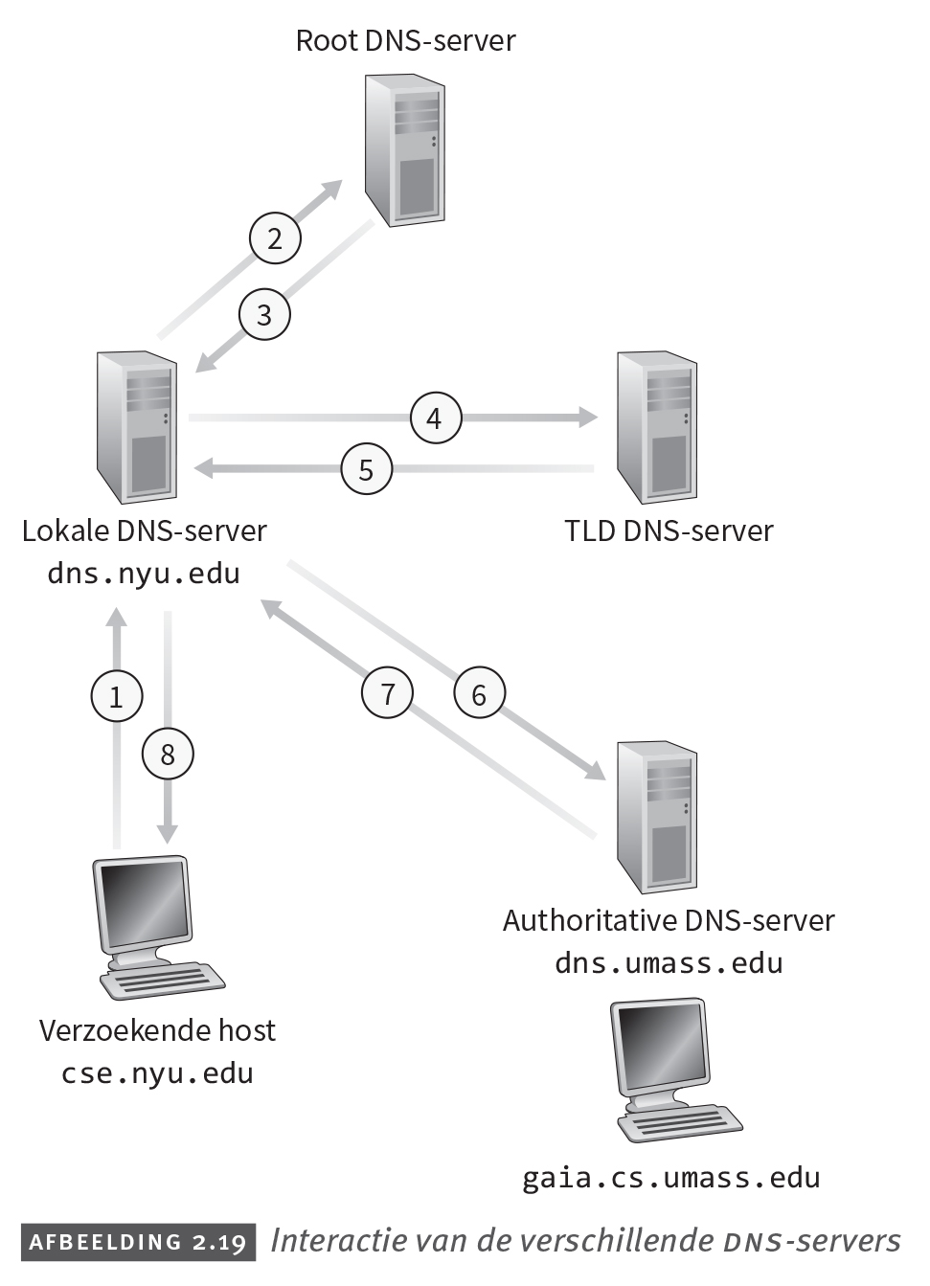
Applicatielaag
Werking van het dns protocol
Recursief zoeken (1 en 8)
Iteratief zoeken (2 tot 7)
https://www.youtube.com/watch?v=pkvaTUl5F-Y

Slide 9
Applicatielaag
Een aantal DNS-records
SOA record
Start of autority
bevat een TTL waarde (verschillend van TTL bij IPv4 datagram)
NS record
A en AAAA records
CNAME record
MX record

Slide 10
Applicatielaag
HTTP (hypertext transfer protocol) – p92 - (in detail 2de jaar)
Communicatie tussen een webserver en webclient
Via TCP poort 80
Er wordt gewerkt via een URL (bvb: http://www.vives.be)
Niet veilig (leesbaar verstuurd)
Non-persistente en persistente verbindingen (bij HTTP)
Per object op de webpagina één nieuwe tcp connectie => non-persistente verbinding
Alle objecten van een webpagina over één tcp connectie => persistente verbinding

Slide 11
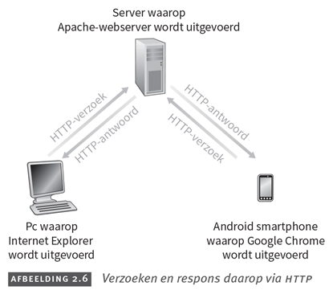
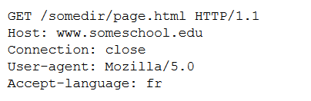
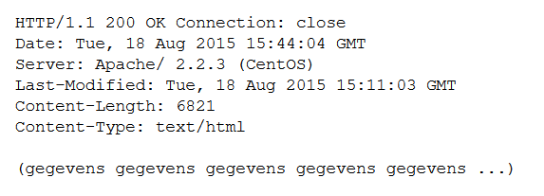
Applicatielaag
HTTP verzoek en
HTTP antwoord

Slide 12
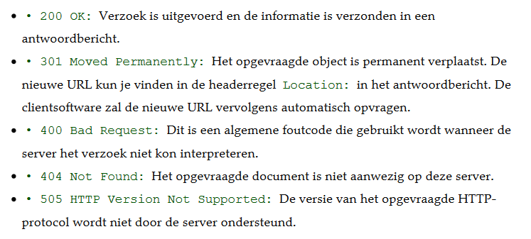
Applicatielaag
https://en.wikipedia.org/wiki/List_of_HTTP_status_codes
Cookies – interactie gebruikers en http-servers
De http-server houdt geen status informatie bij
Content aanbieden op basis van identiteit -> cookies gebruiken

Slide 13
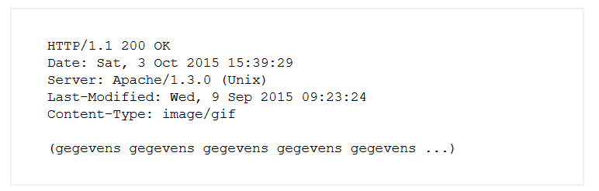
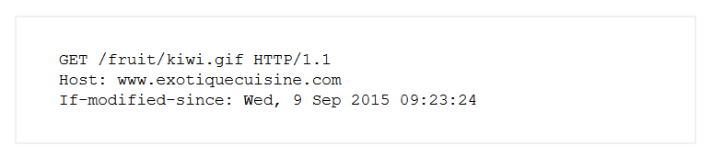
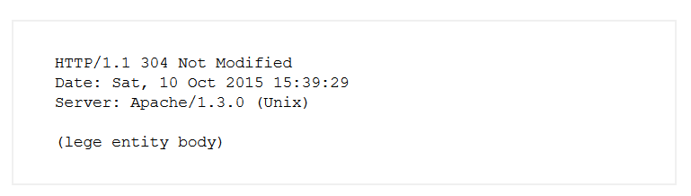
Applicatielaag
De conditional GET
De tijdelijke internetfiles / cache up to date houden
Webpagina uit de cache

Slide 14
Applicatielaag
HTTPS (hypertext transport protocol secure)
Via TCP poort 443
Er wordt gewerkt via een URL (bvb: https://toledo.kuleuven.be)
De data wordt versleuteld
FTP (file transfer protocol) – extra notities in de les
Via TCP poort 21 (besturingskanaal)
Actieve FTP via poort 20 (datakanaal)
Passieve FTP via poort > 1023 (datakanaal)
Uitwisselen van bestanden
Niet veilig (leesbaar verstuurd)

Slide 15
Applicatielaag
E-mail – p110
SMTP (simple mail transfer protocol)
Versturen van e-mail
Via TCP poort 25
POP3 (post office protocol versie 3)
Ontvangen via e-mail
Via TCP poort 110
IMAP (internet mail access protocol)
Ontvangen van e-mail
Via TCP poort 143

Slide 16
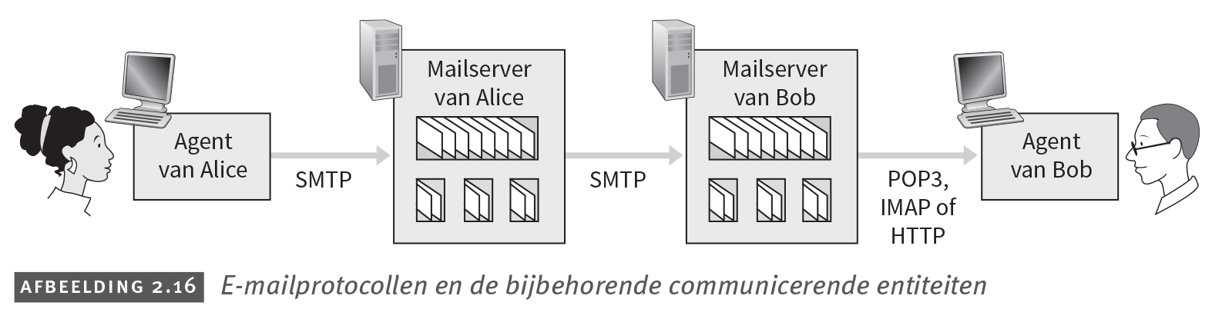
Applicatielaag
Werking van e-mail – extra notities in les

